Slide 1
Spotreba a úspory
Ing. Alena Buchtová
Február 2022

Slide 2
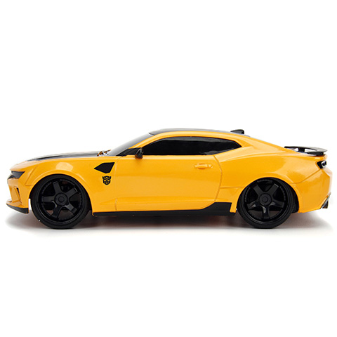
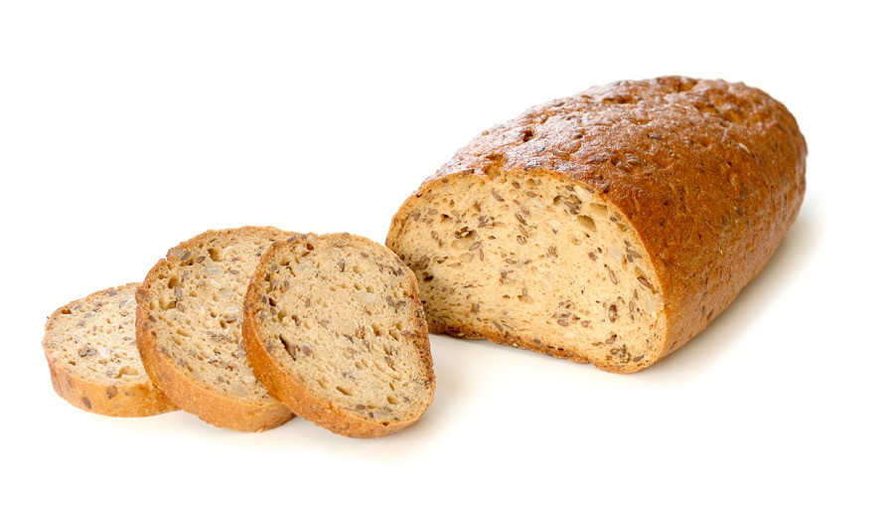
Spotreba
Spotreba – „C“ (consumption) = súhrn výdavkov , ktoré ekonomické subjekty vynaložili na nákup statkov a služieb
1. výdavky na nákup tovarov dlhodobej spotreby
2. výdavky na nákup tovarov krátkodobej spotreby
3. výdavky na nákup služieb

Slide 3
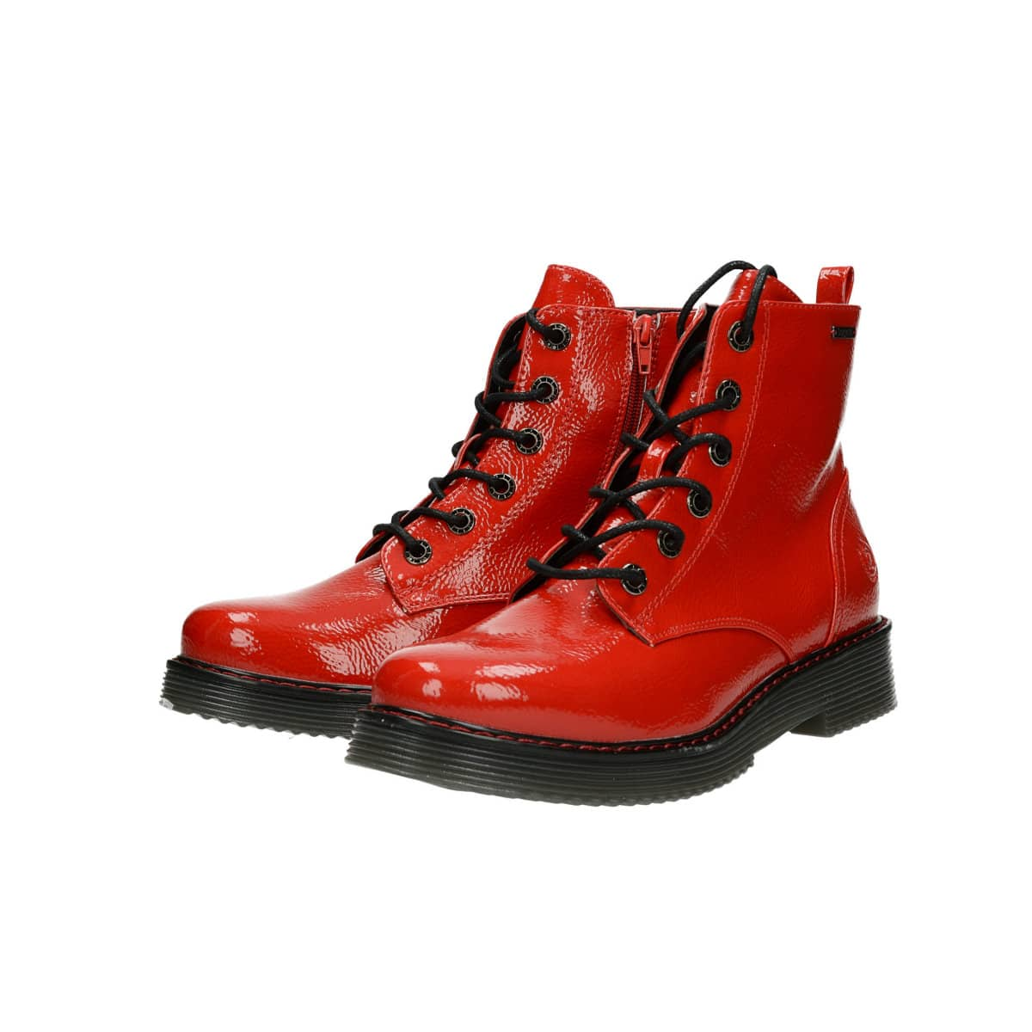
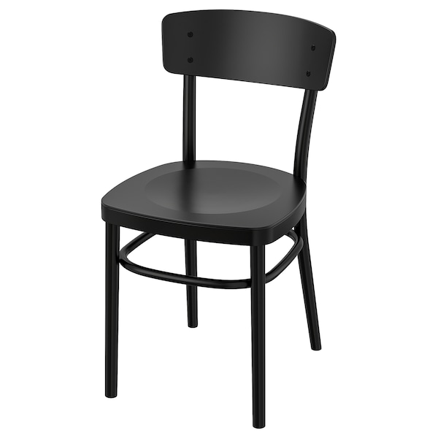
Spotreba
Výdavky domácností – SR:
potraviny, nápoje 38,6 %
odevy, obuv 11 %
energia, bývanie 16,5 %
nábytok, potreby do domácnosti 5,9 %
zdravotné služby 1,3 %
doprava 10 %
kultúra 8,5 %
iné 8 %

Slide 4
Spotreba a úspory
Spotrebu domácností ovplyvňuje dôchodok (príjem)
Čím vyšší disponibilný príjem domácností – tým vyššie výdavky
Čo sa nespotrebuje, to sa usporí
C = Y – S
spotreba = dôchodok - úspory

Slide 5
Úspory
Úspory = zmena v celkovom bohatstve za určitý časový úsek
(bohatstvo = akumulované úspory za určité obdobie)
Výška úspor domácností závisí najmä od:
- výšky dôchodku
- ekonomických faktorov, ovplyvňujúcich reálny dôchodok –
miera inflácie, miera zdanenia
- úrokových sadzieb

Slide 6
Spotrebná funkcia
Súvislosť medzi disponibilným dôchodkom (Y alebo DI –disposable income) a spotrebou (C) vyjadruje
spotrebná funkcia
C = f (Y)
S rastom Y rastú aj spotrebné výdavky domácností

Slide 7
Príklad
Disponibilný dôchodok Y | Spotreba C | Úspory S
600 | 620 | -20
700 | 700 | 0
800 | 770 | 30
900 | 820 | 80
1000 | 850 | 150
1100 | 870 | 230

Slide 8
Sklon k spotrebe a úsporám
V makroekonómii je veľmi dôležité poznať, ako reaguje spotreba a úspory na dôchodok a naopak nazývame to sklon k spotrebe a sklon k úsporám
Sklon k spotrebe označuje podiel spotreby na dôchodku -> C/Y (alebo- aká časť dôchodku sa spotrebuje)
Sklon k úsporám označuje podiel úspor na dôchodku S/Y (alebo, aká časť dôchodku sa usporí)

